Slide 1
计算机专业核心课程
操作系统
Operating Systems
授课：赵俊生 副教授
版权所有：内蒙古工业大学信息工程学院
计算机系操作系统课程组

Slide 2
操作系统（Operating Systems）
计算机专业核心课程
目 录
第5章 存储管理
5.4 页式管理
5.4.1 页式管理基本原理
5.4.2 静态页式管理
授课：赵俊生
版权所有：内蒙古工业大学信息工程学院
计算机系操作系统课程组

Slide 3
操作系统（Operating Systems）
计算机专业核心课程
教学目的
掌握页式管理的基本概念
掌握静态页面管理的原理
授课：赵俊生
版权所有：内蒙古工业大学信息工程学院
计算机系操作系统课程组

Slide 4
操作系统（Operating Systems）
计算机专业核心课程
5.4.1 页式管理的基本原理
1.引入
分区式存储管理
连续存放，会产生碎片问题。
大程序进入时需要移动（紧凑）已在主存中的信息。
分页式存储管理
允许把一个作业存放到若干不相邻接的分区中。
授课：赵俊生
版权所有：内蒙古工业大学信息工程学院
计算机系操作系统课程组

Slide 5
操作系统（Operating Systems）
计算机专业核心课程
5.4.1 页式管理的基本原理
2.页（Page）
把一个进程的虚拟地址空间划分成若干个大小相等的页。页号从零开始，页内地址相对于0编址,页的大小约为1-4K，常为2的整数次幂。
授课：赵俊生
版权所有：内蒙古工业大学信息工程学院
计算机系操作系统课程组

Slide 6

操作系统（Operating Systems）
计算机专业核心课程
5.4.1 页式管理的基本原理
3.虚拟地址
虚拟地址由页号（P）和页内地址（W）组成。地址的高位部分为页号，低位部分为页内地址。如下图所示。
授课：赵俊生
版权所有：内蒙古工业大学信息工程学院
计算机系操作系统课程组

Slide 7
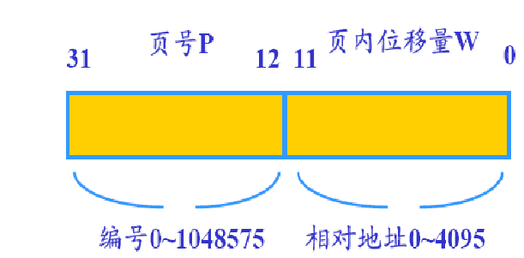
操作系统（Operating Systems）
计算机专业核心课程
5.4.1 页式管理的基本原理
举例
一个地址总线为32位的系统，页面为4K的虚拟地址？
授课：赵俊生
版权所有：内蒙古工业大学信息工程学院
计算机系操作系统课程组

Slide 8
操作系统（Operating Systems）
计算机专业核心课程
5.4.1 页式管理的基本原理
4.页面（Frame）
将内存空间按照页的大小划分成若干存储块，称为片或页面。
5.页式管理的优点
(1) 减少了内存中的碎片
(2) 实现了离散式管理
授课：赵俊生
版权所有：内蒙古工业大学信息工程学院
计算机系操作系统课程组

Slide 9
操作系统（Operating Systems）
计算机专业核心课程
5.4.2 静态页面管理方法
在作业/进程开始执行前，把它们的程序段和数据段全部装入内存的页面中，通过页表（page mapping table）和硬件地址变换机构实现虚拟地址到物理地址的映射。
授课：赵俊生
版权所有：内蒙古工业大学信息工程学院
计算机系操作系统课程组

Slide 10
操作系统（Operating Systems）
计算机专业核心课程
5.4.2 静态页面管理方法
1. 内存页面的分配与回收
系统依赖下面三个数据结构实现。
(1) 页表
(2) 请求表
(3) 存储页面表
授课：赵俊生
版权所有：内蒙古工业大学信息工程学院
计算机系操作系统课程组

Slide 11
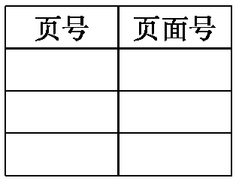
操作系统（Operating Systems）
计算机专业核心课程
5.4.2 静态页面管理方法
(1) 页表
页表是操作系统为每个用户作业/进程建立的，用来记录页和页面的映射关系。页表的位置固定。
组成
授课：赵俊生
版权所有：内蒙古工业大学信息工程学院
计算机系操作系统课程组

Slide 12
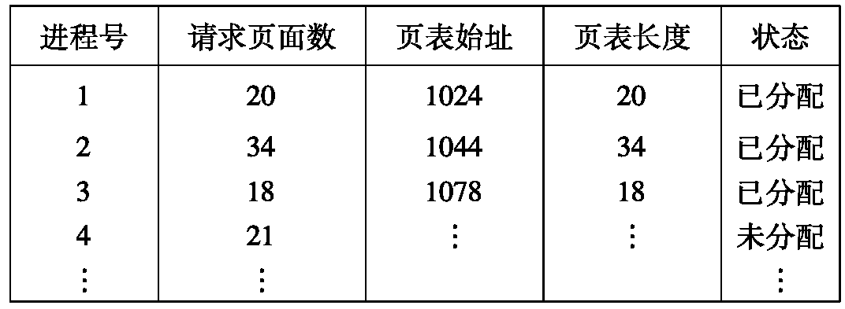
操作系统（Operating Systems）
计算机专业核心课程
5.4.2 静态页面管理方法
(2) 请求表
请求表实际上就是系统用来纪录每个进程/作业页表位置和长度的一张表。整个系统只有一张请求表。
组成
授课：赵俊生
版权所有：内蒙古工业大学信息工程学院
计算机系操作系统课程组

Slide 13
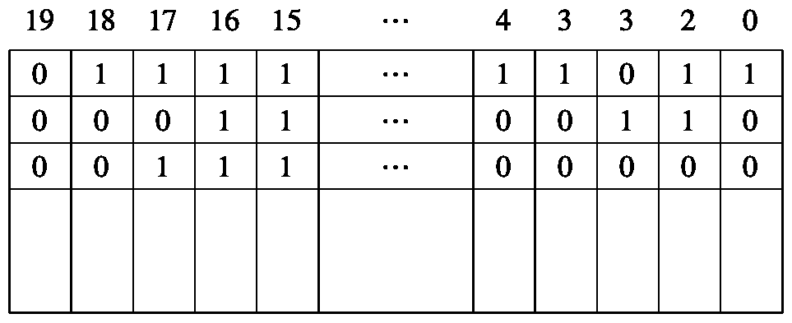
操作系统（Operating Systems）
计算机专业核心课程
5.4.2 静态页面管理方法
(3) 存储页面表
存储页面表指出系统中各个页面分配的情况。系统中只有一张存储页面表。它的实现有两种办法。
办法1——位视图
授课：赵俊生
版权所有：内蒙古工业大学信息工程学院
计算机系操作系统课程组

Slide 14
操作系统（Operating Systems）
计算机专业核心课程
5.4.2 静态页面管理方法
办法2——空闲页面链
利用页面自身空间，在第一个空闲页面上存放总的空闲页面数和下一个空闲页面的指针，下一个只存放指针。
授课：赵俊生
版权所有：内蒙古工业大学信息工程学院
计算机系操作系统课程组

Slide 15
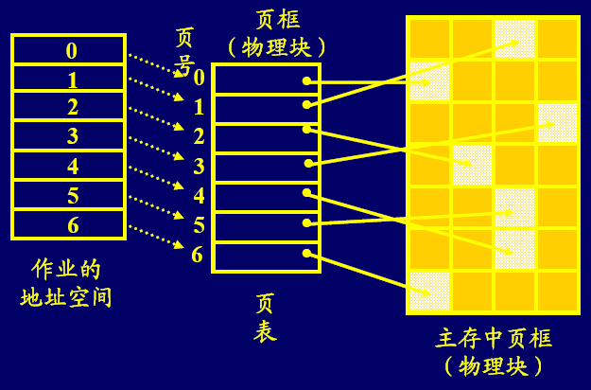
操作系统（Operating Systems）
计算机专业核心课程
5.4.2 静态页面管理方法
举例
授课：赵俊生
版权所有：内蒙古工业大学信息工程学院
计算机系操作系统课程组

Slide 16
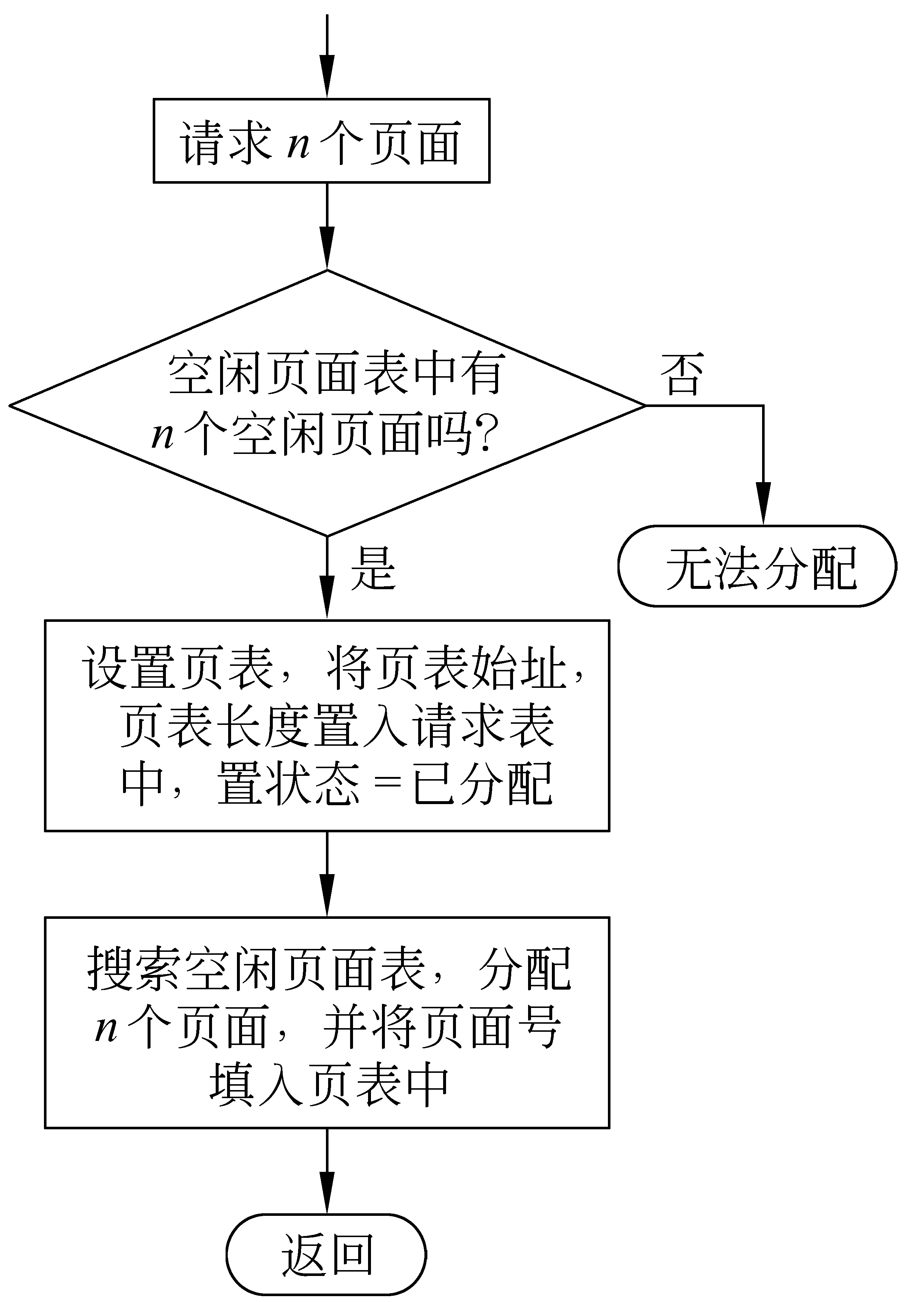
操作系统（Operating Systems）
计算机专业核心课程
5.4.2 静态页面管理方法
2. 分配算法
授课：赵俊生
版权所有：内蒙古工业大学信息工程学院
计算机系操作系统课程组

Slide 17
操作系统（Operating Systems）
计算机专业核心课程
5.4.2 静态页面管理方法
3. 地址变换
页表基址
越界中断
逻辑地址
基本原理
寄存器
B L
Y
p
d
+
L<=
页表
内存
b
…
…
b＋p
P’
d
…
P’
…
物理地址
…
授课：赵俊生
版权所有：内蒙古工业大学信息工程学院
计算机系操作系统课程组

Slide 18
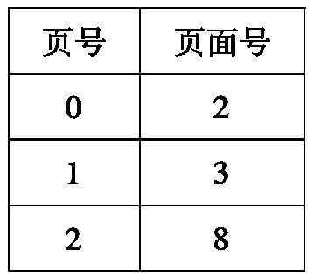
操作系统（Operating Systems）
计算机专业核心课程
5.4.2 静态页面管理方法
举例
设一个进程长度为3页，页号为0，1，2，对应的页面号为2，3，8，每个页面的长度为1K，指令LOAD 1,2500的虚地址为100，画出该虚拟地址到物理地址的转换过程。
(1) 页表
授课：赵俊生
版权所有：内蒙古工业大学信息工程学院
计算机系操作系统课程组

Slide 19
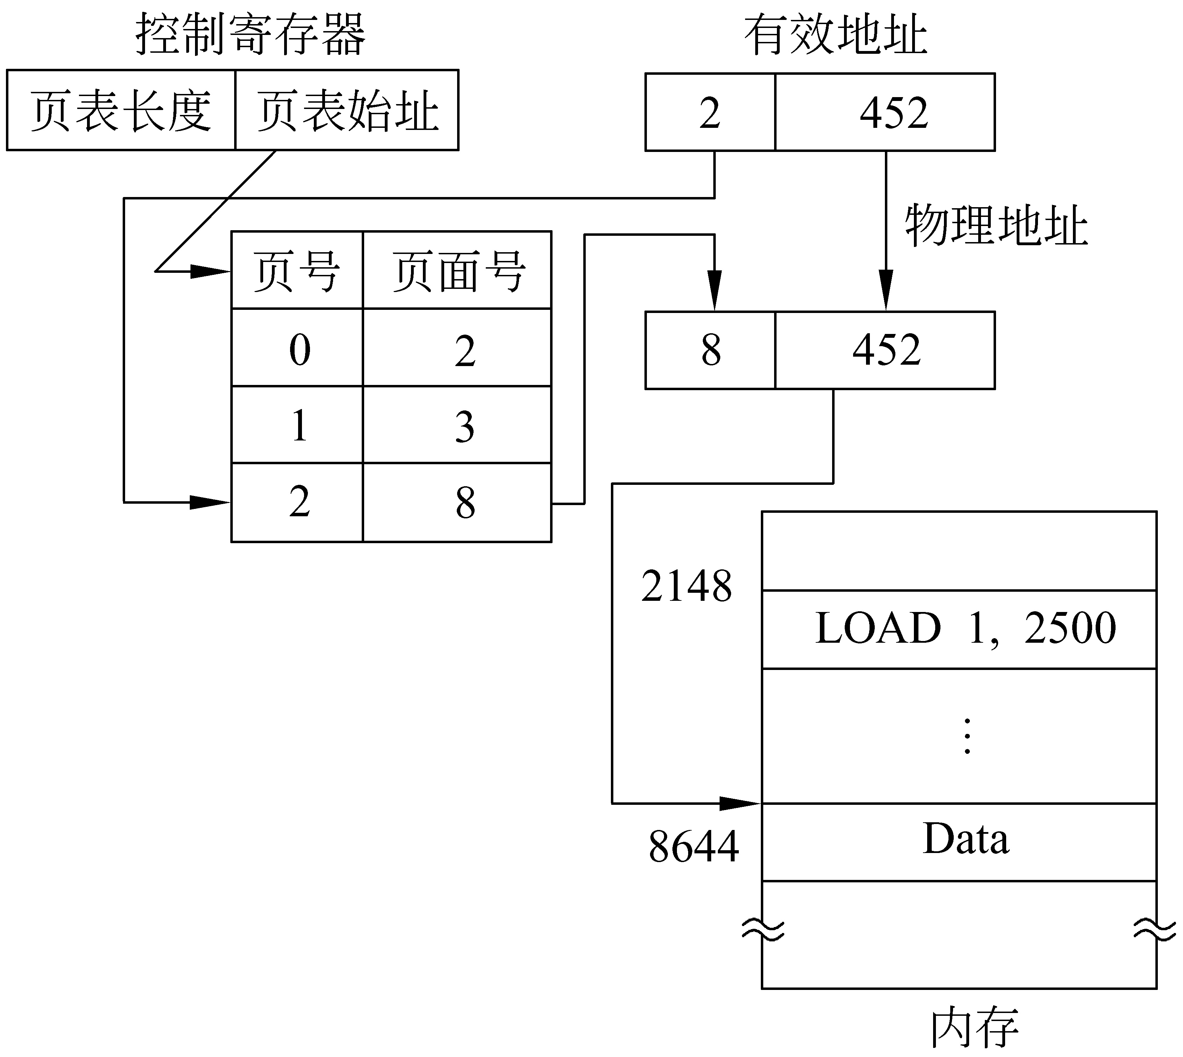
操作系统（Operating Systems）
计算机专业核心课程
5.4.2 静态页面管理方法
(2) 地址变换
授课：赵俊生
版权所有：内蒙古工业大学信息工程学院
计算机系操作系统课程组

Slide 20
操作系统（Operating Systems）
计算机专业核心课程
5.4.2 静态页面管理方法
(3)存在的问题
访问指令/数据时，至少两次访问主存。
第一次访问页表计算指令/数据的物理地址
第二次根据物理地址取指令/数据
解决方法：利用高速缓存
授课：赵俊生
版权所有：内蒙古工业大学信息工程学院
计算机系操作系统课程组

Slide 21
操作系统（Operating Systems）
计算机专业核心课程
5.4.2 静态页面管理方法
4. 快表
(1) 快表的实现
快表使用联想存储器实现
并行查找
授课：赵俊生
版权所有：内蒙古工业大学信息工程学院
计算机系操作系统课程组

Slide 22
操作系统（Operating Systems）
计算机专业核心课程
5.4.2 静态页面管理方法
(2) 采用联想存储器(快表)后地址转换
页表全部放在快表
页表部分放在快表
授课：赵俊生
版权所有：内蒙古工业大学信息工程学院
计算机系操作系统课程组

Slide 23
操作系统（Operating Systems）
计算机专业核心课程
5.4.2 静态页面管理方法
全部采用快表的地址转换
页号
偏移量
p
d
相联存储器（快表）
内存
…
…
p‘
d
…
P
P’
…
…
授课：赵俊生
版权所有：内蒙古工业大学信息工程学院
计算机系操作系统课程组

Slide 24
操作系统（Operating Systems）
计算机专业核心课程
5.4.2 静态页面管理方法
越界中断
逻辑地址
寄存器
B L
p
d
N
L<=
快表（部分活跃的页）
+
内存页表（全部页）
b
P
P’
b＋p
P’
…
内存
…
p‘
d
…
页表部分放在快表的地址转换
…
…
授课：赵俊生
版权所有：内蒙古工业大学信息工程学院
计算机系操作系统课程组

Slide 25
操作系统（Operating Systems）
计算机专业核心课程
5.4.2 静态页面管理方法
（3）性能比较
假定访问主存时间为100ns，访问联想存储器时间为20ns，联想存储器为32个单元时快表命中率可达90%，按逻辑地址存取的平均时间为？
授课：赵俊生
版权所有：内蒙古工业大学信息工程学院
计算机系操作系统课程组

Slide 26
操作系统（Operating Systems）
计算机专业核心课程
5.4.2 静态页面管理方法
（100＋20）×90%＋(100+100+20)×(1-90%)
＝130ns
比两次访问主存的时间100ns×2+20＝220ns下降了四成多。
授课：赵俊生
版权所有：内蒙古工业大学信息工程学院
计算机系操作系统课程组

Slide 27
操作系统（Operating Systems）
计算机专业核心课程
5.4.2 静态页面管理方法
5. 两级页表——页表的索引
(1) 引入原因
页表项数比较多
使得每个页表的空间大于一个页面，因此在内存中构造一个需要连续空间的页表比较难；
授课：赵俊生
版权所有：内蒙古工业大学信息工程学院
计算机系操作系统课程组

Slide 28
操作系统（Operating Systems）
计算机专业核心课程
5.4.2 静态页面管理方法
表占用的空间比较大
同时整个作业的所有页都一次调入内存，对空间造成浪费。
授课：赵俊生
版权所有：内蒙古工业大学信息工程学院
计算机系操作系统课程组

Slide 29
操作系统（Operating Systems）
计算机专业核心课程
5.4.2 静态页面管理方法
6. Linux的虚地址结构
虚拟地址
第一级
第二级
第三级
页内偏移量
页目录
页间目录
页表
物理页
页号
页号
页号
授课：赵俊生
版权所有：内蒙古工业大学信息工程学院
计算机系操作系统课程组

Slide 30
操作系统（Operating Systems）
计算机专业核心课程
5.4.2 静态页面管理方法
Linux的虚地址由四个域组成，页目录是第一级
索引，由它找到页间目录的起始地址。第二级索引是
根据页间目录的值确定页表的起始地址，它通过页表
的值找到物理页面的页框号，再加上最后一个域的页
内偏移量，得到了页面中数据的地址。
授课：赵俊生
版权所有：内蒙古工业大学信息工程学院
计算机系操作系统课程组

